Slide 1
GRAFURI NEORIENTATE

Slide 2
DEFINIȚIE
Un graf neorientat este o pereche ordonată de mulțimi (X,U), unde:
  X este o mulțime finită și nevidă de elemente numite noduri sau vârfuri,
  U este o mulțime de perechi neordonate, distincte, de elemente din mulțimea X, numite muchii.

Slide 3

NOTAȚIE
G=(X,U)
  X={$x_{1}$, $x_{2}$, $x_{3}$, …, $x_{n}$} reprezintă mulțimea nodurilor grafului G,
  U$\text{⊂}$X*X este mulțimea muchiilor grafului G.

Slide 4
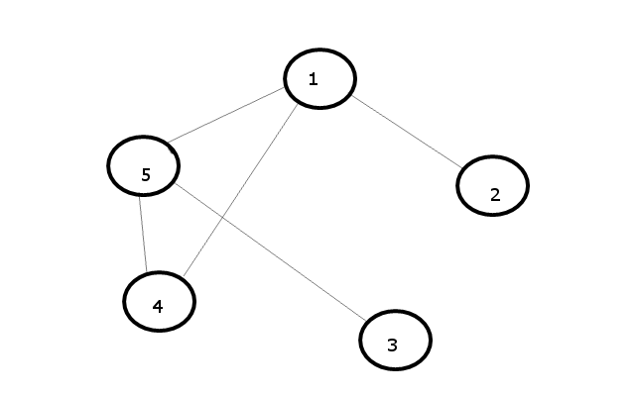
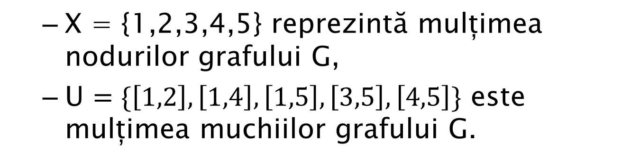
EXEMPLU:
Lant: 1,4,5,3
Lant elementar: fiecare nod apare o singura data
Lant simplu:fiecare muchie apare o singura data
Ciclu: primul nod coincide cu ultimul
  X = {1,2,3,4,5} reprezintă mulțimea nodurilor grafului G,
  U $=\{\left[1,2\right], \left[1,4\right], \left[1,5\right], \left[3,5\right], \left[4,5\right]\}$ este mulțimea muchiilor grafului G.
X | 1 | 2 | 3 | 4 | 5
d(x) | 3 | 1 | 1 | 2 | 3

Slide 5
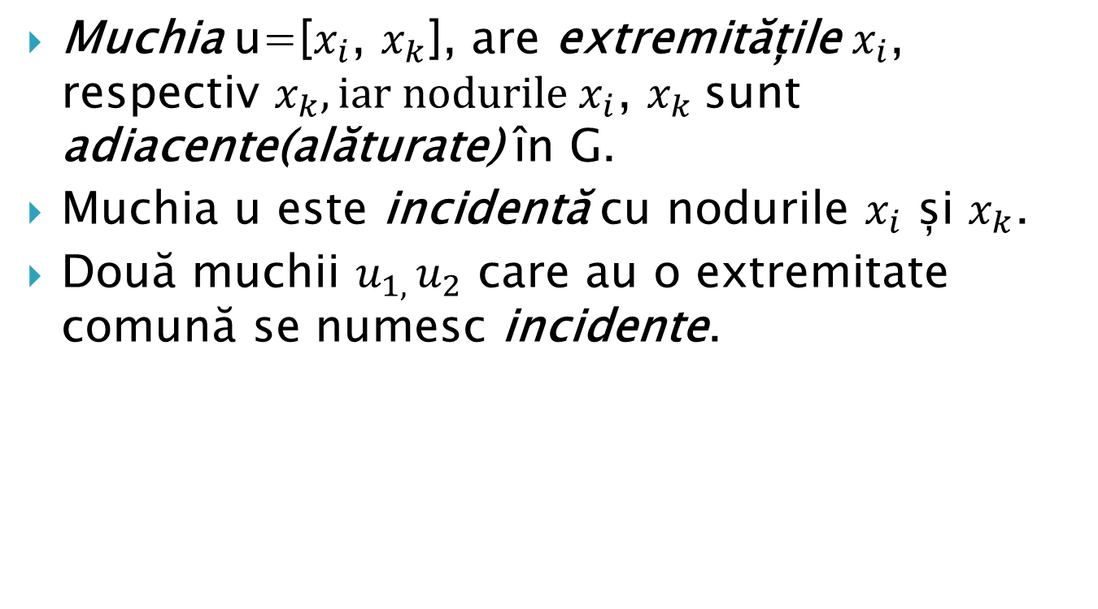
DEFINIȚII
Muchia u=[$x_{i}$, $x_{k}$], are extremitățile $x_{i}$, respectiv $x_{k}, iar nodurile x_{i}$, $x_{k}$sunt adiacente(alăturate) în G.
Muchia u este incidentă cu nodurile $x_{i}$ și $x_{k}$.
Două muchii $u_{1, }u_{2}$ care au o extremitate comună se numesc incidente.

Slide 6
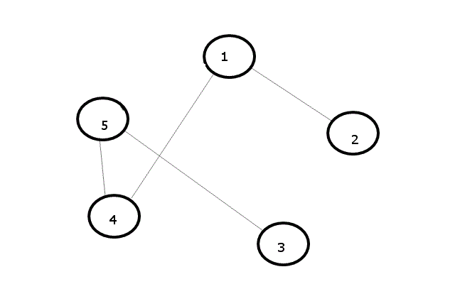

GRAF PARȚIAL
Un graf G₁ = (X,V), unde V $\text{⊂}$U este un graf parțial al grafului neorientat G=(X,U).
Un graf parțial se obține dintr-un graf prin eliminarea mai multor muchii.

Slide 7
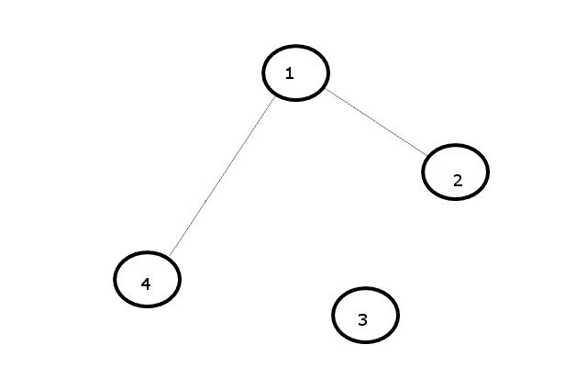
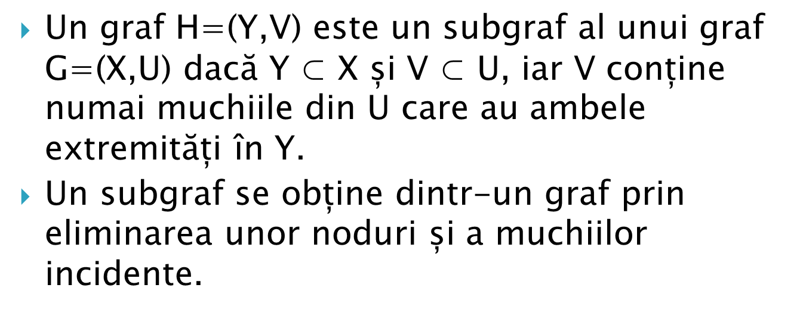
SUBGRAF
Un graf H=(Y,V) este un subgraf al unui graf G=(X,U) dacă Y $\text{⊂}$ X și V $\text{⊂}$ U, iar V conține numai muchiile din U care au ambele extremități în Y.
Un subgraf se obține dintr-un graf prin eliminarea unor noduri și a muchiilor incidente.

Slide 8
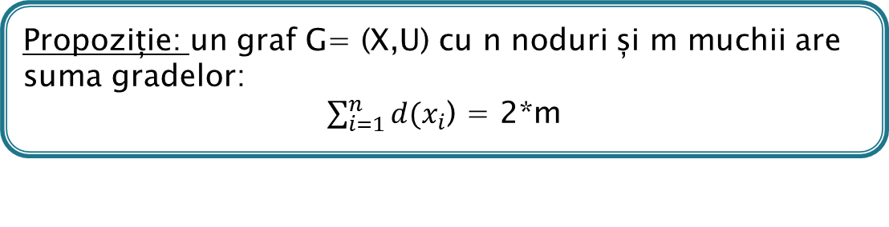
GRADUL UNUI NOD
Gradul unui nod = numărul de muchii incidente cu acel nod.
Notație: d(x).
Nod izolat = nod care are gradul 0.
Nod terminal = nod care are gradul 1.
Propoziție: un graf G= (X,U) cu n noduri și m muchii are suma gradelor:
$\sum_{i=1}^{n}{d(x_{i}}$) = 2*m

Slide 9
DEFINIȚII
Fie un graf G=(X,U)
Lanț = succesiune de noduri cu proprietatea că oricare două noduri consecutive sunt adiacente.
Lungimea unui lanț = numărul de muchii din care este format.
Lanț simplu = lanț care conține numai muchii distincte.
Lanț compus = lanț care nu este format doar din muchii distincte.
Lanț elementar = lanț format doar din noduri distincte.
Ciclu = lanț simplu în care primul nod coincide cu ultimul.
Ciclu elementar = ciclu format doar din noduri distincte (cu excepția primului și ultimului nod).
!!! Lungimea unui ciclu nu poate fi 2.

Slide 10
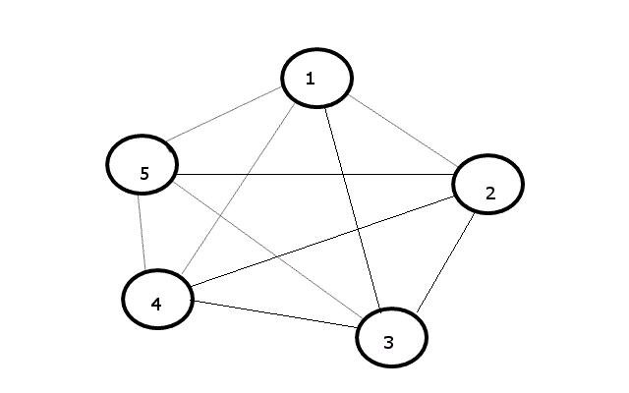
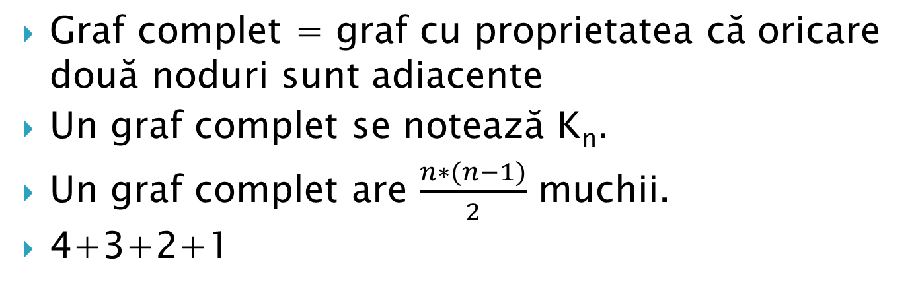
GRAF COMPLET
Graf complet = graf cu proprietatea că oricare două noduri sunt adiacente
Un graf complet se notează K_{n}.
Un graf complet are $\frac{n∗(n−1)}{2}$ muchii.
4+3+2+1

Slide 11
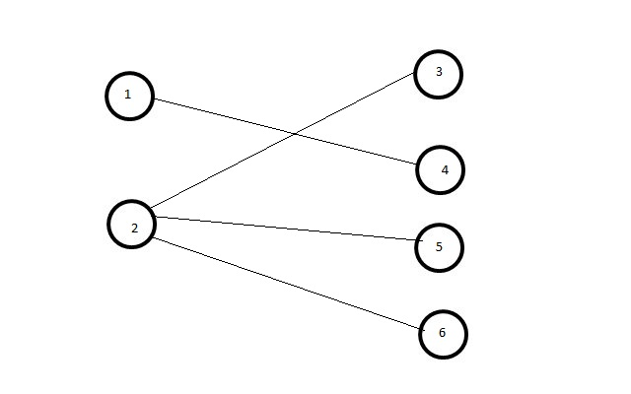
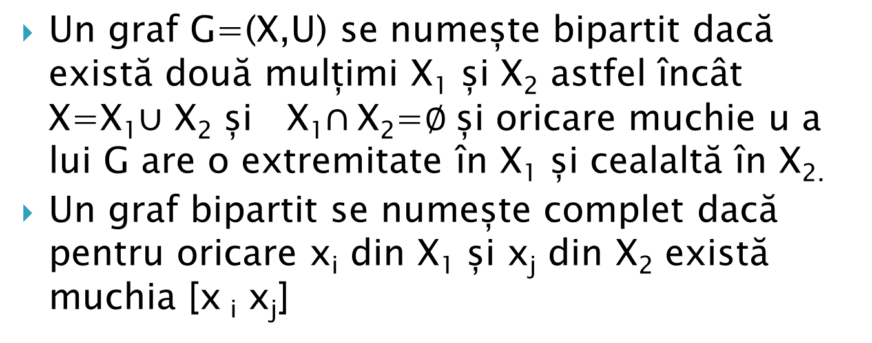
GRAF BIPARTIT
Un graf G=(X,U) se numește bipartit dacă există două mulțimi X₁ și X₂ astfel încât X=X₁$∪$ X₂ și X₁$∩$ X₂=$∅$și oricare muchie u a lui G are o extremitate în X₁ și cealaltă în X_{2.}
Un graf bipartit se numește complet dacă pentru oricare x_{i} din X₁ și x_{j} din X₂ există muchia [x _{i} x_{j}]

